Slide 1

La Plaga De La Pornografía
Mateo 5:27-30

Slide 2

Introducción
¿Por qué tantos cristianos están atrapados en esta epidemia?
La lujuria es la base del problema
La Biblia ve prácticas sexuales pervertidas a las que nuestras mentes están abiertas.
Marcos 7: 21-23
Efesios 4: 17-19

Slide 3
El Internet está lleno de imágenes sugestivas, así como abiertamente pornográficas
Leer y meditar sobre "las cosas de arriba:
  Colosenses 3: 1
No dirija su mente hacia la "lujuria de la carne"
  1 Juan 2: 15-17
El verdadero problema es que no meditamos de las cosas espirituales como debemos
Filipenses 4: 8
Salmos 1

Slide 4
Todos los escritores de la Biblia enseñan contra la inmoralidad
Éxodo 20: 14-17
Proverbios 6: 25-27
1 Corintios 6: 13-15; 18-20
1Co 6:13-15 Las viandas para el vientre, y el vientre para las viandas; pero tanto al uno como a las otras destruirá Dios. Pero el cuerpo no es para la fornicación, sino para el Señor, y el Señor para el cuerpo. (14) Y Dios, que levantó al Señor, también a nosotros nos levantará con su poder. (15) ¿No sabéis que vuestros cuerpos son miembros de Cristo? ¿Quitaré, pues, los miembros de Cristo y los haré miembros de una ramera? De ningún modo. 1Co 6:18-20 Huid de la fornicación. Cualquier otro pecado que el hombre cometa, está fuera del cuerpo; mas el que fornica, contra su propio cuerpo peca. (19) ¿O ignoráis que vuestro cuerpo es templo del Espíritu Santo, el cual está en vosotros,^{(C)} el cual tenéis de Dios, y que no sois vuestros? (20) Porque habéis sido comprados por precio; glorificad, pues, a Dios en vuestro cuerpo y en vuestro espíritu, los cuales son de Dios.

Slide 5
Nos advierten contra la inmoralidad sexual
Ni siquiera debe haber un indicio de ello
  Hebreos 13: 4
  Efesios 5: 3
  Gálatas 5: 19-21
La gratificación sexual debe ser a través del matrimonio
Proverbios 5: 15-23
  15 Bebe el agua de tu misma cisterna,
  Y los raudales de tu propio pozo. 16 ¿Se derramarán tus fuentes por las calles, Y tus corrientes de aguas por las plazas? 17 Sean para ti solo, Y no para los extraños contigo. 18 Sea bendito tu manantial, Y alégrate con la mujer de tu juventud, 19 Como cierva amada y graciosa gacela. Sus caricias te satisfagan en todo tiempo, Y en su amor recréate siempre. 20 ¿Y por qué, hijo mío, andarás ciego con la mujer ajena, Y abrazarás el seno de la extraña? 21 Porque los caminos del hombre están ante los ojos de Jehová, Y él considera todas sus veredas. 22 Prenderán al impío sus propias iniquidades, Y retenido será con las cuerdas de su pecado. 23 El morirá por falta de corrección, Y errará por lo inmenso de su locura.

Slide 6
Sentido De La Vergüenza
La mayoría de los cristianos recuerda cómo sonrojarse
  Jeremías 6:15
Incluso en la privacidad de su hogar no lo hace correcto
Proverbios 4:23
Salmos 90: 8
Salmos 19:12

Slide 7
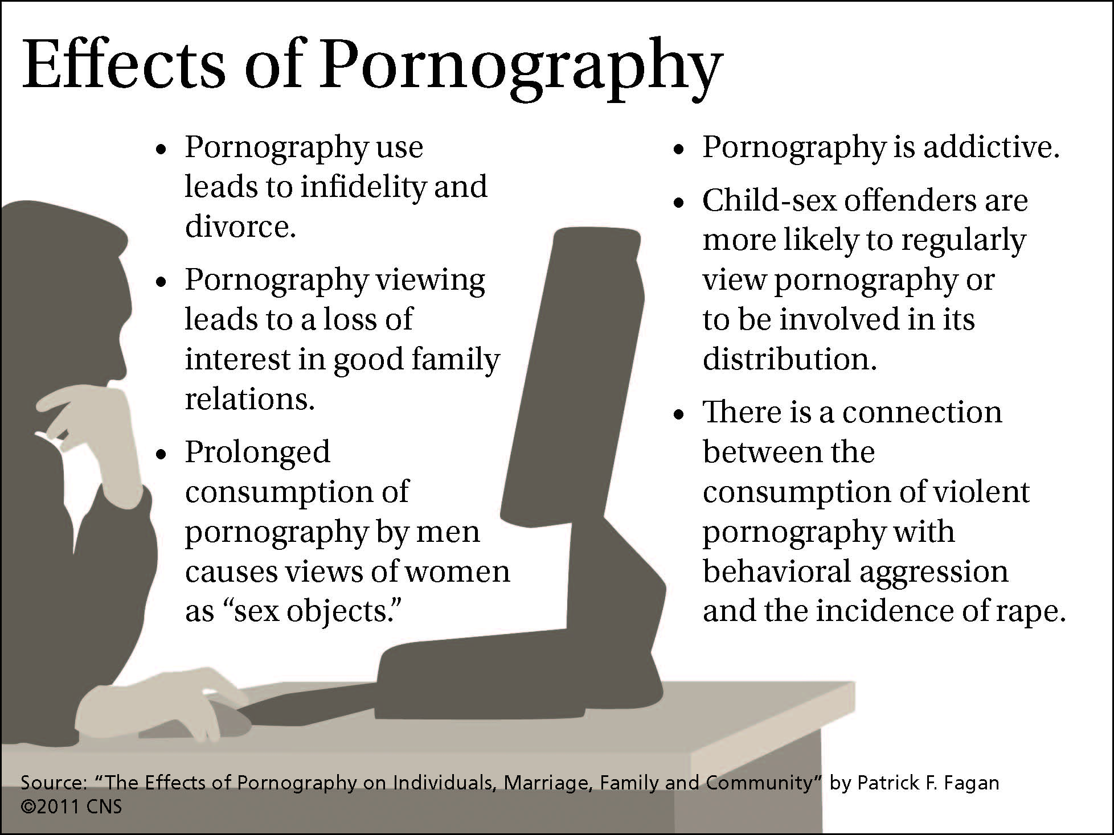
EFECTOS DE LA PORNOGRAFÍA
-EL USO DE PORNOGRAFÍA
LLEVA A LA INFIDELIDAD Y EL DIVORCIO.
LA VISIÓN DE LA PORNOGRAFÍA
LLEVA A UNA PÉRDIDA DE INTERÉS EN BUENAS RELACIONES FAMILIARES.
EL CONSUMO PROLONGADO DE LA PORNOGRAFÍA POR LOS HOMBRES CAUSA LA OPINION DE VER LAS MUJERES COMO "OBJETOS SEXUALES.-
-LA PORNOGRAFIA ES ADICTIVA
LOS VIOLADORES DE MENORES HAN VISTO PORNOGRAFIA Y ALGUNOS SON DISTRIBUIDORES.
HAY UNA CONEXIÓN ENTRE EL CONSUMO DE LA PORNOGRAFÍA VIOLENTA CON LA CONDUCTA DE AGRESIÓN Y LA INCIDENCIA DE VIOLACIÓNES

Slide 8
La Plaga De La Pornografía
Mateo 5:27-30

